Slide 1
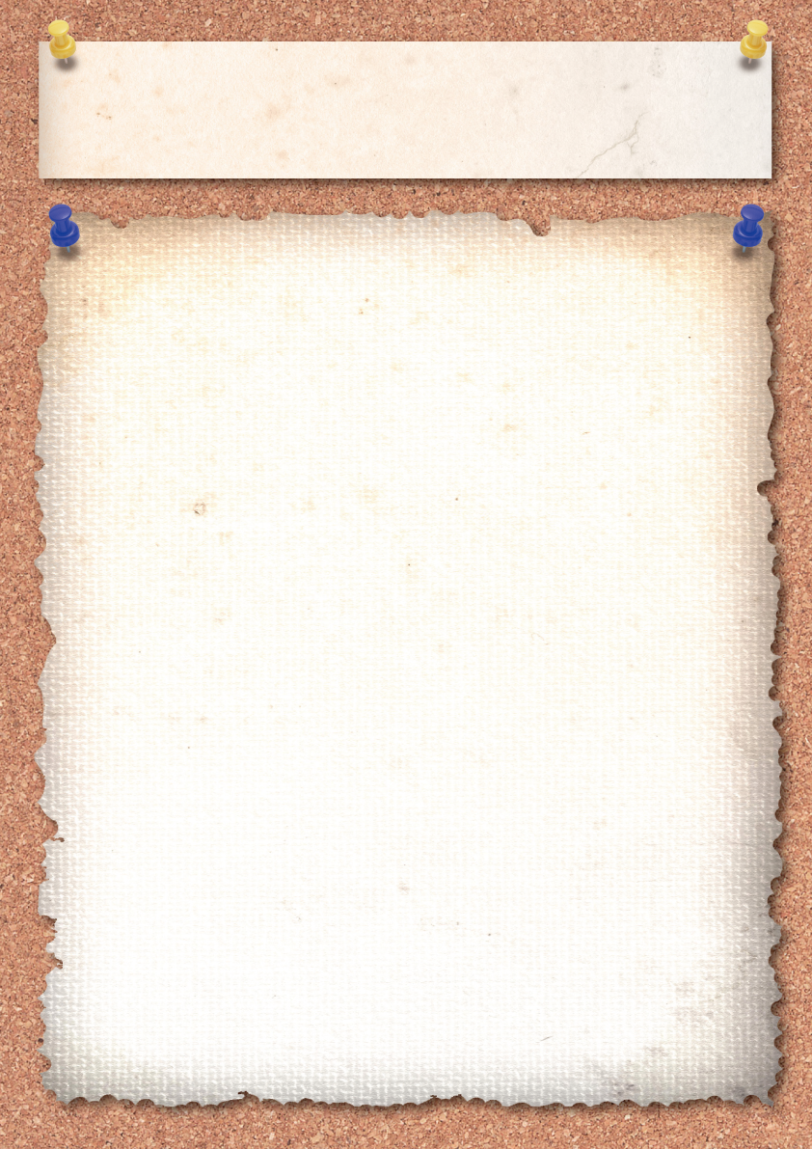
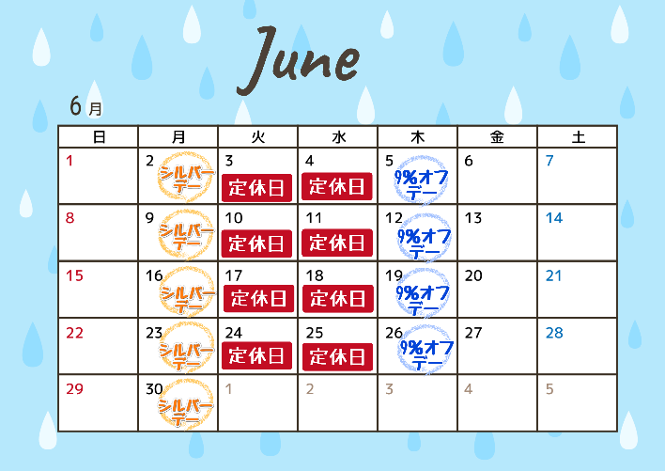
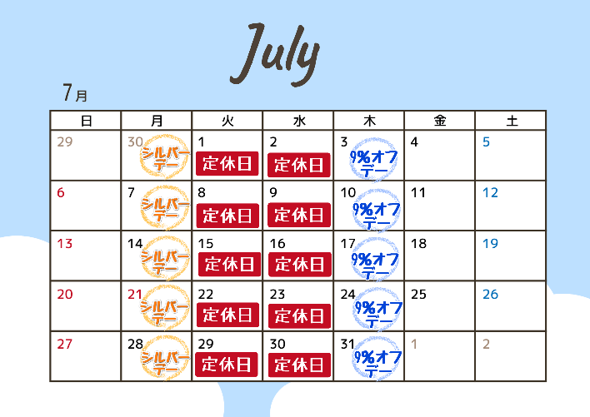
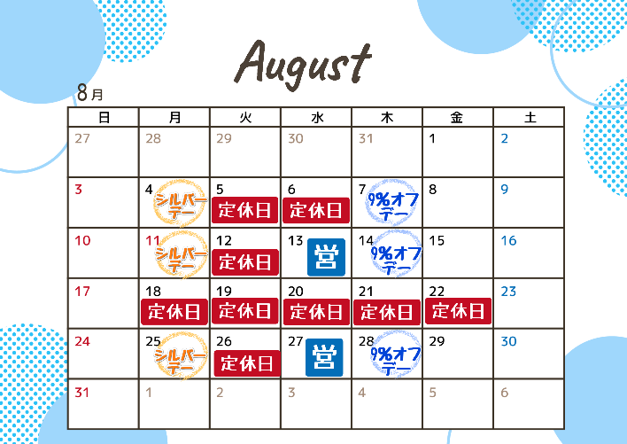
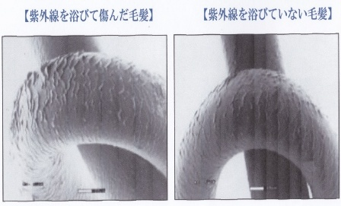
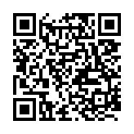
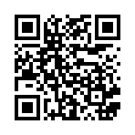

ビューティ・ローズ
Vol. 51
SINCE 1970
縮毛矯正・クセチューニング
定休日・お知らせ
これから６月の梅雨の時期に向けて、
湿気でうねりや広がりを抑える
メニューがおすすめです
「頑固なくせ毛から解放されたい」 という方におすすめ
縮毛矯正
くせ毛をストレートヘアにすることが
ができ、直毛の状態が保たれます。
※髪質によってはクセが少し残る場合があります
「矯正ほど真っ直ぐにしたくないけど、
まとまるヘアスタイルにしたい」という方は
クセチューニング
くせや広がりを落ち着かせ、ダメージ
も少なくツヤのある自然な仕上がりになります。
紫外線の対策
紫外線ダメージが髪に蓄積していくことで、
パサつき、切れ毛、枝毛、抜け毛など、
さまざまなヘアトラブルを引き起こしてしまいます。さらにキューティクルが剥がれてしまった髪は
カラーが褪色しやすくなったり
パーマが取れやすくなったり...
ヘアダメージ以外にも影響してしまうのが厄介な点。放置しておくとどんどんと悪化しダメージが
蓄積されてしまうので、
毛髪用の日焼け止め
スプレーや日焼け止め
クリームなどで髪の毛
を保護することが
おススメです。
【WEB予約】
【Instagram】
【LINE】

